Slide 1
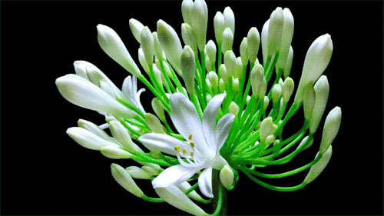
স্বাগতম
আসসালামু আলাইকুম ওয়ারাহমাতুল্লাহ

Slide 2
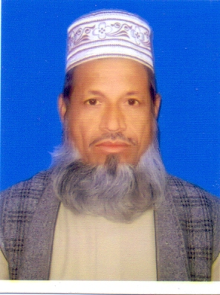
শিক্ষক পরিচিতি
আবু হায়দার মোঃ নোমান
সহসুপার
নান্দিয়াসাঙ্গুন আদর্শ দাখিল মাদ্রাসা
শ্রীপুর, গাজীপুর।
মোবাইল- ০১৭১৫৯৮৪৮১০
ই-মেইল- mdnoman17@gmail.com

Slide 3
পাঠ পরিচিতি
২য় অধ্যায় - আকাইদ
নবি – রাসূল, আসমানি কিতাব,ফেরেশতা,আখেরাত ও তাকদির

Slide 4
১ম পাঠ
নবি ও রাসূল
নবি ও রাসূলের পরিচয় ঃ
আল্লাহ তায়ালা মানুষ ও জিন জাতিকে তাঁর এবাদতের জন্য সৃষ্টি করেছেন । পথ হারা মানুষকে আল্লাহর পরিচয় জানিয়ে দেয়ার এবং সরল পথ দেখানোর জন্য যে সকল মহামানবকে মনোনিত করে,নতুন শরিয়ত এবং পূর্ববর্তি রাসূলের শরিয়ত অনুসরণ করে দিন প্রচারের জন্য পাঠিয়েছেন , তাদেরকেই নবি ও রাসূল বলে ।
কোরআন মাজিদে ২৫জন নবি ও রাসূলের নাম উল্লেখ রয়েছে । সর্ব প্রথম নবি হযরত আদম (আঃ) এবং সর্বশেষ নবি হযরত মোহাম্মাদ মোস্তফা (সঃ) ।

Slide 5
দশ জন প্রসিদ্ধ নবি ও রাসূলের নামঃ
হযরত আদম (আঃ) | হযরত ইদরিস (আঃ)
হযরত নুহ (আঃ) | হযরত ইবরাহিম (আঃ)
হযরত ইসমাইল (আঃ) | হযরত ইসহাক (আঃ)
হযরত দাউদ (আঃ) | হযরত মুসা (আঃ)
হযরত ইসা (আঃ) | হযরত মুহাম্মদ (সঃ)

Slide 6
২য় পাঠ – আসমানি কিতাব
মানব জাতিকে সঠিক পথ দেখানোর জন্য আল্লাহ তায়ালার পক্ষ থেকে রাসূলগ্ণের নিকট যে সব কিতাব অবর্তিণ হয়েছে সেগুলোকে আসমানি কিতাব বলে ।
আস্মানি কিতাম ১০৪ খানা । প্রধান কিতাব ০৪ খানা । সহিফা ১০০ খানা । ছোট আকারের কিতাবকে ছহিফা বলা হয় ।
প্রধান চার খানা কিতাবঃ
১। তাওরাত
২। জাবুর
৩। ইনজিল
৪। কোরআন মাজিদ

Slide 7
তাওরাত - হযরত মুসা (আঃ) এর উপর অবর্তীণ হয় ।
জাবুর - হযরত দাউদ (আঃ) এর উপর অবর্তীণ হয় ।
ইনজিল - হযরত ইসা (আঃ) এর উপর অবর্তীণ হয় ।
কোরআন মাজিদ - হযরত মুহাম্মাদ (সঃ) এর উপর অবর্তীণ হয় ।
সকল আসমানি কিতাবের উপর ইমান আনা,মনে প্রাণে মেনে নেওয়া,বিশ্বাস করা প্রত্যেক মুসলমানের উপর ফরজ ।

Slide 8
৩য় পঠ - ফেরেশতা
ফেরেশতা শব্দটি ফার্সি । আরবিতে “মালাকুন” একবচন । আর “মালাইকাতুন” বহুবচন । তারা নূরের তৈরি সৃষ্ট এক বিশেষ জাতি । তারা আল্লাহর নির্দেশে যেমন ইচ্ছা তেমন আকৃতি দারণ করতে পারে । তাঁদের আহার নিদ্রার প্রয়োজন হয় না । তারা আল্লাহর আদেশ মেনে চলেন । কখনো তার অবাধ্য হন না । তাদের প্রকৃত সংখ্যা আল্লাহ ছাড়া কেউ জানেন না । এদের মধ্যে চারজন প্রধান ও শ্রেষ্ঠ ।

Slide 9
চারজন প্রধান ফেরেশতার নাম ও দায়িত্ব
১। হযরত জিবরাইল (আঃ) - নবি ও রাসূলগণের নিকট আল্লাহর বাণী পৌছান ।
২। হযরত মিকাইল (আঃ) - সকল জীবের রিজিক বন্টন ও মেঘ – বৃষ্টি পরিচালনা করেন ।
৩। হযরত জিবরাইল (আঃ) - আল্লাহর হুকুমে সকল প্রাণীর রুহ কবজ করেন ।
৪ । হযরত ইসরাফিল (আঃ) - শিঙ্গায় ফুৎকার দেওয়ার জন্য আল্লাহর হুকুমের অপেক্ষায় আছেন ।তাঁর ফুকরে কেয়ামত হবে ।

Slide 10
পাঠ-৪ - আখেরাত
দুনিয়ার জীবনই মানুষের একমাত্র জীবন নায় । মৃত্যুর পর এক অনন্ত জীবনকে আখেরাত বলে । আখেরাত বলতে কবরের জীবন, শঙ্গায় ফুৎকার, মহাপ্রলয়,হাশর, হিসাব – নিকাশ, মৃত্যুর পর আবার জীবিত হওয়া, জান্নাত ও জাহান্নাম, ইত্যাদি সবকিছুই অন্তরভুক্ত ।
আখেরাতের উপর বিশ্বাস করা ইমানের অন্যতম মৌলিক বিষয় । যার মাধ্যমে বেহেশত ও দোজখ নির্ধারণ হবে ।

Slide 11
পাঠ-৫ - তাকদির
তাকদির আরবি শব্দ । এর অর্থ নির্ধারণ করা । মহান আল্লাহ প্রাত্যেক সৃষ্টির ভাগ্যে যা কিছু নির্ধারণ করে রেছেন তাকে তাকদির বলা হয় । তাকদিরের উপর বিশ্বাস রাখা ইমানের একটি গুরুত্বপূর্ণ বিষয় । প্রত্যেকের জন্ম – মৃত্যু, রিজিকসহ সকল বিষয় আল্লাহই নির্ধারণ করেন ।
তাকদিরের উপর বিশ্বাস রাখা ফরজ । তাকদিরে কি আছে আমরা জানি না । তাই তাকদিরের প্রতি যেমন বিশ্বাস রাখতে হবে তেমনি সাধ্যতম কাজও করতে হবে ।

Slide 12
শিখনফল
নবী ও রাসূলের মধ্যে পার্থক্য কী জানতে পারবে ।
১০ জন প্রসিদ্ধ নবী ও রাসূলের নাম জানতে পারবে ।
সর্বপ্রথম নবী ও সর্বশেষ নবীর নাম জানতে পারবে ।
আসমানি কিতাব কী ও কতটি তা জানতে পারবে ।
প্রধান ৪টি কিতাব কোন কোন নবীর উপর নাজিল হয়েছে জানতে পারবে ।
প্রধান ফেরেশতা কত জন, তাঁদের দায়িত্ব কী ? জানতে পারবে ।
আখেরাত বলতে কি বুঝ ? ইয়ার উপর বিশ্বাস করা কী জানতে পারবে ।
তাকদির সম্পর্কে জানতে পারবে ।

Slide 13
৬নং মখাজি বল ।
একক কাজ
নবী ও রাসূল কাকে বলে ?
আসমানি কিতাব কাকে বলে ?
ফেরেশতা কাকে বলে ?
আখেরাত বলতে কি বুঝ ?
তাকদির কাকে বলে ?

Slide 14
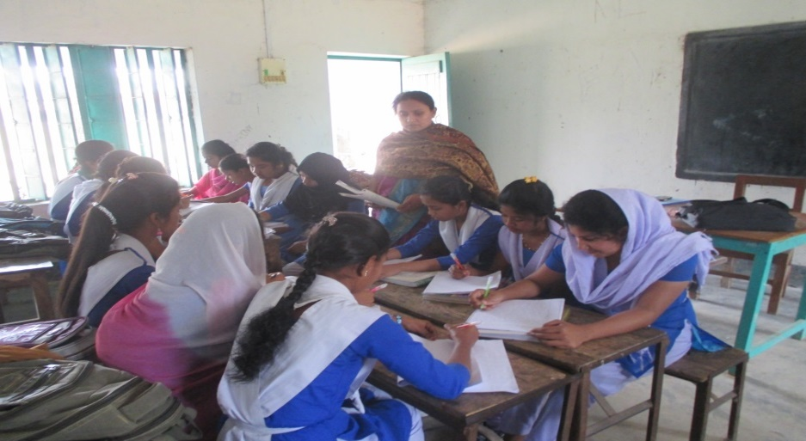
দলীয় কাজ
প্রসিদ্ধ আসমানি ০৪ খানা কিতাব কোন কোন নবীর উপর নাজিল হয়েছিল তা লিখ ?
১০ জন প্রসিদ্ধ নবী ও রাসূলের নাম লিখ ?
আখেরার ও তাকদির উপর বিশ্বাস করা ইমানের কি ?

Slide 15
মূল্যায়ন
সর্বপ্রথম নবী ও সর্বশেষ নবীর নাম বল ।
আসমানি কতটি নাম বল ।
ফেরেশতা সংখা কত উল্লেখ কর ।
ফেরেশতা ও তাকদির কোন ভাষার শব্দ ।
সহিফা কত খানা ।

Slide 16
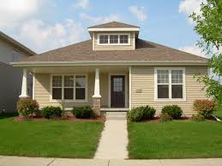
বাড়ির কাজ
১০ জন প্রসিদ্ধ নবী ও রাসূলের নাম এবং প্রধান ০৪ জন ফেরেশতার নাম খাতায় লিখে আনবে ।

Slide 17
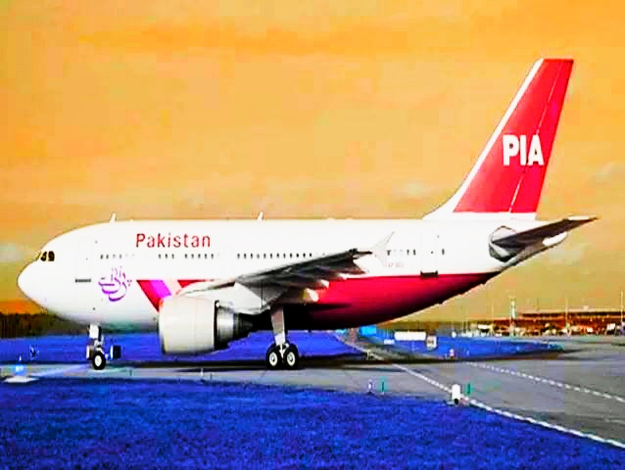
ছোটমনিরা তোমাদের সবাইকে ধন্যবাদ দিয়ে আজকের পাঠ শেষ ।

